Slide 1
Seminário – Reforma Tributária.
Gabriel Maciel Dumaresq
Pedro Henrique Marchi Boschetti
Rafael Matsuda Suzuki
Victor Alexandre Sanchez Alvez

Slide 2
Origem do atual sistema tributário
A origem do atual sistema tributário nacional remonta à década de 60, quando foram realizadas várias reformas estruturais no País, visando a regulamentar e modernizar tanto o sistema econômico quanto as instituições públicas brasileiros.
Paralelamente à aprovação do Código Tributário Nacional (1966) e à promulgação da Constituição de 1967, que construíram o alicerce do novo sistema tributário, a própria criação da Secretaria da Receita Federal (1968) foi uma medida administrativa e institucional necessária à operacionalização e efetivação desse sistema.

Slide 3
Por que é necessária uma reforma tributária?
É notório que o sistema tributário brasileiro não é um dos mais simples do mundo.
Mesmo antes da criação do Código Tributário Nacional, em 1966, profissionais da área já vinham criticando a burocracia que envolve a coleta de tributos no país, seja pelo exagerado número de leis, que muitas vezes são esparsas e isso dificulta o trabalho dos consultores tributários do país, seja pela dificuldade do cumprimento das obrigações acessórias, que são complicadas e trazem mais custos para os negócios e para a população em geral.
O número de tributos e regulações no país é enorme, e a cada dia que passa a reforma tributária torna-se mais premente.

Slide 4
Por que é necessária uma reforma tributária?
O Brasil está colocado na última posição como o lugar onde se gasta mais tempo para cumprir as obrigações tributárias, de acordo com estudo recente realizado pela PwC.
Nessa pesquisa, identificou-se que, em 2012, o tempo médio para cumprir as obrigações fiscais na América do Sul era de 618 horas, prazo significativamente maior do que a média mundial, de 268 horas, em grande parte impulsionada pelo Brasil, onde se gasta 2.600 horas, e Bolívia, 1.025 horas.

Slide 5
Custos Da Burocracia e Ineficiência na Cobrança Tributária
O Centro de Cidadania Fiscal (CCFI), explica que, atualmente, cerca de R$ 1,5 trilhão em impostos estão em contenciosos judiciais e administrativos na esfera do Conselho Administrativo de Recursos Fiscais (Carf) e de seus congêneres estaduais e municipais. Outros R$ 500 bilhões são matérias tributárias em análise pelo Supremo Tribunal Federal.
Além de R$ 1,6 trilhão em dívidas ativas da União e de R$ 1,4 trilhão de Estados e municípios. “Desses R$ 3 trilhões, no entanto, só R$ 500 bilhões são recuperáveis. O resto é crédito podre”, calcula.
O Instituto de Pesquisa Econômica Aplicada (IPEA) aponta que, em primeira instância, uma execução fiscal custa R$ 4,7 mil. Em 2014, a Justiça Federal recebeu 3,3 milhões de novos processos.

Slide 6
O Peso da Burocracia Tributária na Indústria.
Em 2012, foram gastos R$ 24,6 bilhões pela indústria de transformação com os custos para pagar tributos.
Esse custo equivale a 1,16% do faturamento do setor e, considerando a cumulatividade na cadeia produtiva, impacta em 2,6% os preços dos produtos industriais.
Na análise por porte de empresa, o custo para pagar tributos de R$ 24,6 bilhões em 2012 distribuiu-se da seguinte forma: Pequenas empresas: R$ 6 bilhões. Médias empresas: R$ 5 bilhões. Grandes empresas: R$ 13,6 bilhões.

Slide 7
Por que é necessária uma reforma tributária?
A arrecadação tributária no Brasil integra grande parte do PIB nacional, a níveis comparados com os países membros da OCDE, que consiste em sua maioria de países desenvolvidos. Para se ter uma ideia, em 2014, a média nos países da OCDE era 34.4, enquanto no Brasil era de 33.4.
A alta arrecadação combinada com a precariedade na infraestrutura aumenta a desconfiança na população, que não consegue visualizar o dinheiro entregue ao governo retornando em políticas públicas.

Slide 8
Por que é necessária uma reforma tributária?
A compreensão de que os impostos são altos e os serviços públicos são fracos resulta em uma população mais propensa a sonegar tributos, o que aumenta o tax gap, ou seja, a diferença entre o total de tributos devidos e os que deveriam ser pagos a tempo. Em estudo realizado pelo Sindicato Nacional dos Procuradores da Fazenda Nacional - Sinprofaz, Rubistein e Vettori apontaram que "Em 2014, o tax gap nacional representou 23.6% da arrecadação de impostos no Brasil, representando 8,6% do PIB".

Slide 9
Problemas nos níveis e na distribuição da carga tributária brasileira
“No Brasil, a carga tributária conheceu grande incremento desde que foi promulgada a Constituição Federal de 1988, que agigantou o fenômeno das contribuições parafiscais. No ano em que foi inaugurada a nova ordem constitucional, a carga tributária brasileira representava 22,4% do PIB. Sofreu por diversos caminhos majorações permanentes até chegar ao patamar de 35,9% em 2012” (RIBEIRO, 2015).

Slide 10
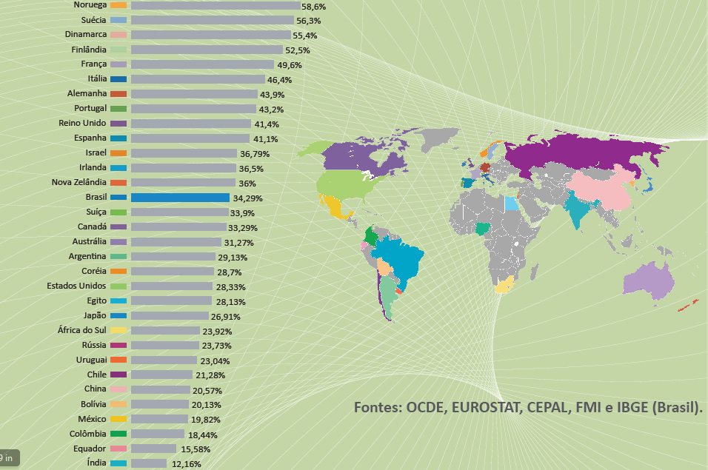
Ranking da carga tributária bruta em 2007
% PIB

Slide 11
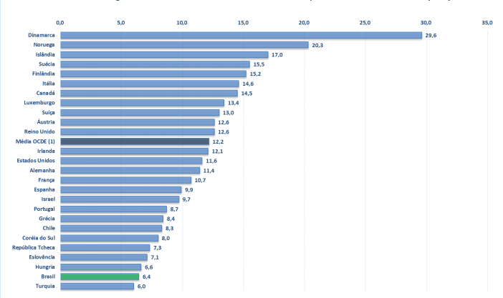
Carga tributária sobre a renda, lucro e ganho de capital - Brasil e Países da OCDE (2012)
% PIB

Slide 12
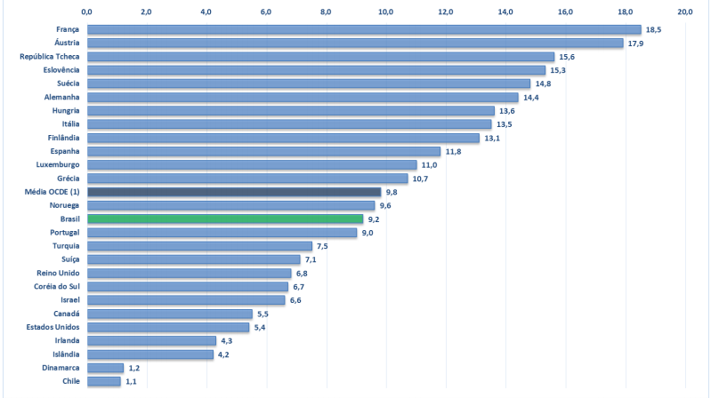
Carga tributária sobre a folha de salários (inclui previdência) - Brasil e Países da OCDE (2012)
% PIB

Slide 13
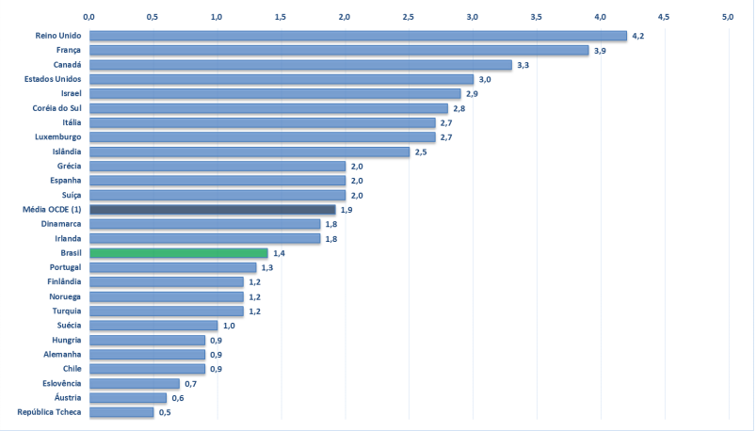
Carga tributária sobre a propriedade - Brasil e Países da OCDE (2012)
% PIB

Slide 14
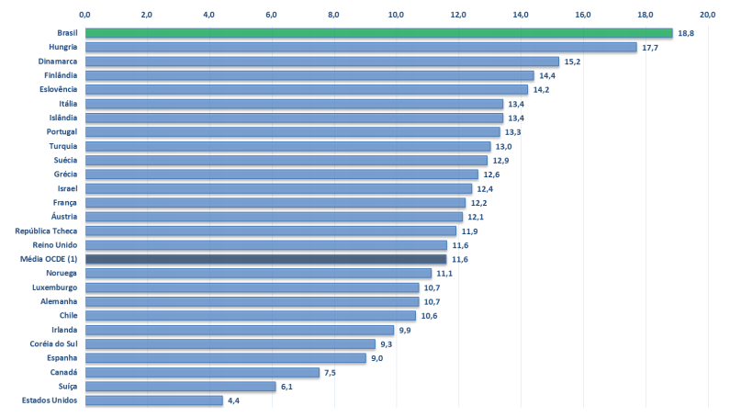
Carga tributária sobre bens e serviços - Brasil e Países da OCDE (2012)
% PIB

Slide 15
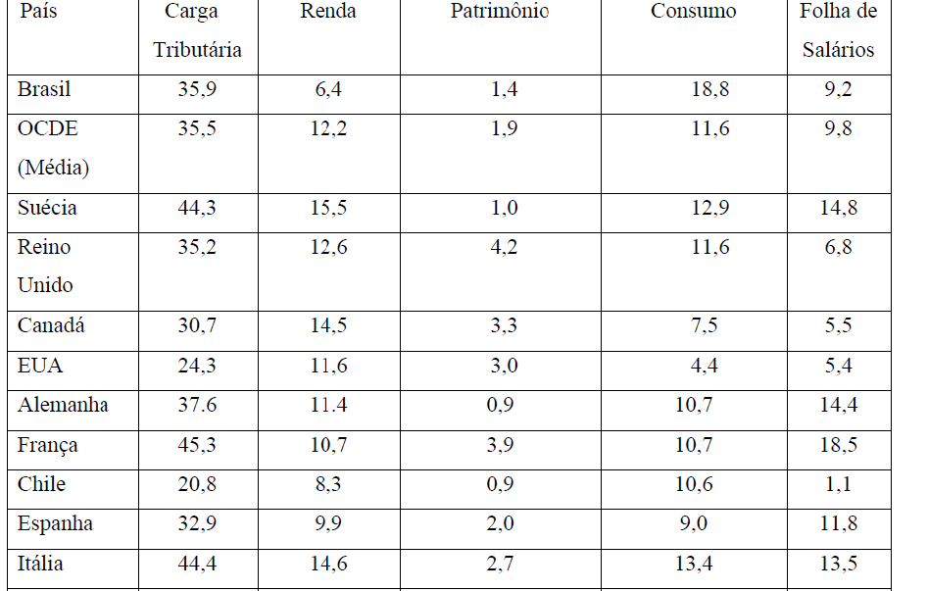
Comparação da carga tributária com outros países em percentual do PIB
Fonte: SRFB, 2012

Slide 16
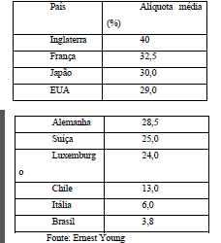
Tributação sobre heranças no Brasil

Slide 17
Análise preliminar dos dados
Carga tributária brasileira semelhante às economias de mesmo porte, aproxima-se da média dos países da OCDE;
Diante das formas de tributação, o Brasil tem alta tributação sobre o consumo (a maior dentre os países da OCDE) e baixa tributação sobre a renda (ficando atrás somente da Turquia);
Baixa tributação sobre o patrimônio herdado, se comparada com a da Inglaterra, França, EUA e Japão.

Slide 18
Tributação brasileira sobre o consumo
É problemática a elevada tributação sobre bens e serviços (o Brasil só ganha da Hungria entre os países da Organização para Cooperação e Desenvolvimento Econômico), em detrimento de lucro, renda e ganho de capital, em que o Brasil é o último no ranking.

Slide 19
Tributação brasileira sobre o consumo
Enquanto, na média os países da OCDE recebem 37% de suas receitas da tributação da renda e 25% do consumo, no Brasil, a tributação sobre bens e serviços responde por 51% da carga tributária (o ICMS sozinho representa 20% de toda a arrecadação), enquanto a tributação sobre a renda representa somente 18%.
O ICMS responde por 45% dos tributos que incidem sobre os alimentos, com uma alíquota-padrão em torno de 17%.
‘Fetiche dos produtos’: refere-se à tributação indireta. O custo fiscal da empresa se comunica no preço dos produtos dispostos no mercado.

Slide 20
Tributação brasileira sobre o consumo
O legislador brasileiro, ao optar pela criação de tributos sobre o consumo, poderia utilizar como argumento que a tributação sobre o consumo seria a mais adequada pelo reduzido risco de sonegação e que a oneração sobre o fundo comum de renda poderia prejudicar a economia.
O problema é que a população mais pobre, gasta grande parte de seus rendimentos na aquisição de bens e serviços essenciais à sobrevivência, apesar de, para os itens essenciais em oposição aos supérfluos, há redução na alíquota daqueles.
Ainda, os mais desfavorecidos não conseguem poupar, porque necessitam de consumir e pagar imposto pelo consumo não conseguindo o suficiente para formar um patrimônio a ser tributado.

Slide 21
Baixa tributação sobre patrimônio herdado
ITCMD, estadual (imposto sobre a transmissão de bens por morte ou doação) = alíquota média de 3,8%;
2014, arrecadou-se 4,7 bilhões de reais, 0,25% do total de todo patrimônio transmitido no país;
“os valores dos bens e direitos declarados como recebidos como heranças e doações, isentos da incidência do imposto de renda, foram, em 2013, de R$ 51 bilhões” Oliveira e Biasoto Jr. (2015, p. 27).

Slide 22
Tributação sobre a renda
Em 2013, 71.440 declarantes estavam no topo da pirâmide de renda no país, com rendimento igual ou maior que 160 salários mínimos, o que correspondia a R$ 108.480,00 mensais. Esses declarantes representavam 0,3% do total de pessoas que prestaram informações ao Fisco, ou aproximadamente 0,05% da população economicamente ativa (Gobetti e Orair, 2015).
Em 2013, essas pessoas tinham um “patrimônio líquido de R$ 1,2 trilhão (23% do total) e uma renda total de R$ 298 bilhões (14% do total), dos quais R$ 196 bilhões em rendimentos isentos e R$ 64,5 bilhões em rendimentos tributados exclusivamente na fonte” (Gobetti; Orair, 2015, p. 15).

Slide 23
A herança tem tributação de apenas 4% sendo que o IRPF prevê na sua tabela progressiva a alíquota máxima de 27,5% cujo patamar para sua incidência é rebaixado: cerca de 4,7 mil reais. Proporcionalmente, a classe média que detém renda superior e próxima a essa faixa tem maiores dificuldades em pagar tal imposto do que alguém que tenha uma renda elevada (RIBEIRO, 2015);
Em 2009, o IRPF totalizou 2,43% do PIB e o IRPJ alcançou 3,05% do PIB. Proporcionalmente, onera-se mais com impostos o trabalho do que ganhos de capital (RIBEIRO, 2015);

Slide 24
Imposto sobre grandes fortunas?
‘Os Municípios perderão o ISS, que será incorporado ao IVA. Por outro lado, receberão a competência do IPVA e do ITR, mas regulados por legislação federal. Quanto ao ITCD, a ideia original é também entregá-lo aos Municípios, também regulado por lei federal, concentrando a tributação do patrimônio na esfera local. Contudo, também considero a possibilidade de elevá-lo à esfera federal, como um significativo imposto sobre o patrimônio, em substituição ao Imposto sobre Grandes Fortunas, como é feito nos Estados Unidos. Isso porque os grandes patrimônios estão normalmente espalhados por diversos Municípios, sendo mais consistente onerá-los com um tributo de alcance nacional, além de a Receita Federal estar melhor equipada para uma fiscalização dessa natureza, em conjunto com o Imposto de Renda’ (Hauly, Relator da Comissão Especial para Análise, Estudo e Formulação de proposições relacionadas à reforma Tributária - CETRIBUT)

Slide 25
Imposto sobre grandes fortunas?
Previsto na Constituição Federal de 1988.
Dependente de Lei Complementar.
Problema:
As grandes fortunas podem ser transferidas para outros países com nenhuma ou baixa tributação;
Alegação de inconstitucionalidade: princípio tributário do ‘não confisco’ (Art. 150, IV da Constituição Federal).

Slide 26
‘Não pretendo, a princípio, alterar a possibilidade de implantação do Imposto sobre Grandes Fortunas, a não ser que se chegue ao consenso de trazer o Imposto sobre Transmissão Causa Mortis e Doação - ITCD para a esfera federal, como discutido mais adiante’ (Luiz Carlos Hauly, relator da comissão da Reforma Tributária - CETRIBUT).

Slide 27
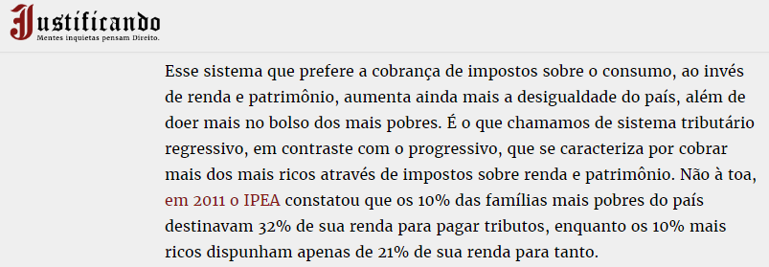

Slide 28
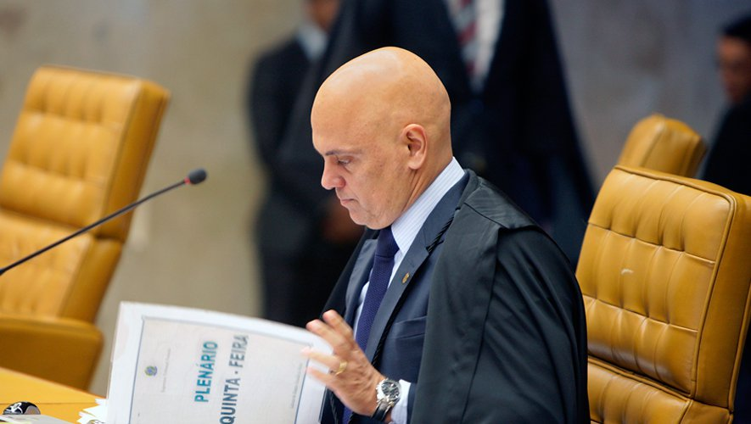
‘O Ministro do STF Alexandre de Moraes decidiu extinguir, sem analisar o mérito, a Ação Direta de Inconstitucionalidade por Omissão (ADO) proposta pelo Governador do Maranhão, Flávio Dino (PCdoB), a qual pedia a regulamentação do Imposto sobre Grandes Fortunas (IGF)’.

Slide 29
Dificuldades para a realização da reforma
Reformar a tributação em um país federativo, onde o principal imposto da economia está sob competência sub-nacional e parte significativa das receitas é arrecadada cumulativamente, tem se mostrado uma tarefa muito difícil. São várias as questões a serem enfrentadas, incluindo a guerra fiscal, a autonomia dos governos estaduais e municipais, a incidência em cascata das contribuições sociais sobre o faturamento (PIS/PASEP e COFINS) e a manutenção do nível de receitas arrecadadas de modo a cumprir com as exigências do ajuste fiscal. Mais do que isso, além de resolver todos esses desafios, a reforma tributária só teria sentido caso o novo sistema atendesse aos princípios básicos de simplicidade, neutralidade e inserção internacional, assegurando maior eficiência, competitividade e harmonização à economia brasileira.

Slide 30
Proposta de Reforma Tributária relatada pelo Deputado Luiz Carlos Hauly
O governo enviou ao Congresso Nacional a proposta de reforma tributária consubstanciada no âmbito de uma Proposta de Emenda Constitucional (PEC), com objetivos de simplificar, eliminar tributos e acabar com a “guerra fiscal” entre os estados.

Slide 31
Deputado Luiz Carlos Hauly explica sua proposta de reforma
https://www.youtube.com/watch?v=4JhMO9pFn1g

Slide 32
Pressupostos da Reforma Tributária
Diminuição da Sonegação Fiscal estimada em R$ 460 bilhões e a Elisão Fiscal;
Redução dos encargos sobre folha de pagamento, aumentando a empregabilidade;
Criação de uma Super-Receita Estadual para tributar e fiscalizar a cobrança no novo Imposto sobre Valor Agregado –IVA;
Extinção de nove tributos;
Diminuir o contencioso Administrativo e Fiscal, bem como as demandas judiciais que já somam mais de 1,7 milhões.
Manter a carga tributária do tamanho que está, em torno de 35% do PIB;
Manter as mesmas arrecadações líquidas da União, Estados e Municípios nos primeiros 5 anos, para não ter o conflito de partilha, e que não haja prejuízos ou perdas de arrecadação proporcional deles;
Colocar fim à guerra fiscal predatória entre os Estados;
Reduzir a renúncia fiscal do Brasil estimada em R$ 500 bilhões de reais;

Slide 33
Tributos Estaduais
Criação do ISE (Imposto Seletivo), que tributaria bens como bebidas, cigarros, veículos, combustíveis, energia elétrica, telecomunicações, transportes, entre outros;
Criação do IVA (Imposto sobre o valor agregado), com 4 ou 5 alíquotas, incidindo sobre todos os bens de consumo, prestações de serviços efetuados em território nacional e também sobre a importação de bens;
Generalização do imposto, facilitando o apontamento e também a fiscalização, que seria feita por um SuperFisco estadual responsável pelo IVA e ISE;
Atualmente a média de arrecadação sobre os impostos sobre bens de consumo está em 51% e 18% sobre a enquanto, enquanto a média mundial é de 25% sobre o consumo e 37% sobre a renda;
Extinguirá a Guerra Fiscal criada pelo ICMS
Desoneração de alimentos e medicamento, tendo alíquota zero ou muito baixa
Extinção dos tributos:
ICMS
IPI (Antes Federal)
PIS (Antes Federal)
COFINS (Antes Federal)
ISS

Slide 34
Superfisco
Será criada uma supersecretaria da receita estadual. O novo órgão reunirá todos os fiscos estaduais. A cobrança será efetuado no destino e acabará a cobrança interestadual. O superfisco estadual terá sede em Brasília, e os governadores vão indicar os subsecretários. A tributação, arrecadação e fiscalização seriam nacionais, e os auditores seriam transferidos ou cedidos para este novo órgão. Tenho conversado com os auditores e eles indicam que darão apoio, pois querem uma estrutura permanente. Também será preciso unificar carreiras.

Slide 35
Tributos Federais
Unificação de ambos os tributos em apenas um, Imposto de Renda progressivo;
Maior progressividade do imposto, aumento na taxação de altas rendas e ganhos, priorizando o pagamento de impostos por pessoas de alta renda:
Isenção antes da reforma: Salários de até R$ 1.900;
Isenção após a reforma: Salários de R$ 5.000 à 8.000
Com a redução do imposto de renda, estima-se que o retorno seria através de um aumento no consumo pelas pessoas de mais baixa renda;
Extinção dos tributos:
IR
CSLL

Slide 36
Tributos Municipais
Serão mantidos os tributos municipais e não haverá alterações em como eles serão arrecadados e distribuídos, com exceção do ITCD, que poderá ser elevado à esfera federal, como um significativo imposto sobre o patrimônio, em substituição ao Imposto sobre Grande Fortunas, como é feito nos Estados Unidos, visto que os grandes patrimônios estão normalmente espalhados por diversos municípios, sendo mais consistente onera-los com um tributo de alcance nacional, além de a Receita Federal estar melhor equipada para uma fiscalização, em conjunto com o Imposto de Renda
Será proibido também a concessão de isenções indiscriminadas em seus tributos por parte dos Prefeitos
Manterão os impostos:
IPTU
ITBI
IPVA (Antes Estadual)
ITCMD (Antes Estadual)
ITR

Slide 37
Lista de referências
RIBEIRO, Ricardo Lodi. Piketty e a reforma tributária Igualitária no Brasil. Revista de Finanças Públicas, Tributação e Desenvolvimento, v. 3, n. 3, 2015.
https://www.cartacapital.com.br/economia/o-regressivo-sistema-tributario-brasileiro. Acesso em 06.06.2017
http://www.bbc.com/portuguese/noticias/2014/03/140313_impostos_ricos_ms. Acesso em 07.06.2017
http://justificando.cartacapital.com.br/2017/06/06/judiciario-barra-mais-uma-vez-reforma-tributaria-os-ricos-nao-querem-pagar-o-pato/. Acesso em 07.06.2017
DA UNIÃO, Tribunal de Contas. Versão simplificada das Contas do Governo da República–Exercício de 2009. Recuperado de http://portal2. tcu. gov. br/portal/page/portal/TCU/comunidades/contas/contas_governo/contas_09/Textos/Ficha, v. 203.

Slide 38
Obrigado!

